Slide 1






NYIROKRENDSZER VIZSGÁLATA

Slide 2




A NYIROKCSMÓK VIZSGÁLATÁNAK NAGY JELENTŐSÉGE VAN KÜLÖNÖSSEN A FERTŐZŐ BETEGSÉGEK
FELTÁRÁSÁBAN.

Slide 3
A DIAGNOSZTIKAI MÓDSZEREK KÖZÜL
AZ ADSZPEKTÍÓ, PALPÁTIÓ
ÉS A PRÓBA SZÚRÁST ALKALMAZZUK.

Slide 4

VIZSGÁLATKOR FIGYELJÜK A NYIROKCSOMÓK
MEGNAGYOBBODÁSÁRA,ALAKJÁRA, ÉRZÉKENYSÉGÉRE ÉS
MOZGÉKONYSÁGÁRA A KÖRNYEZETBEN.

Slide 5
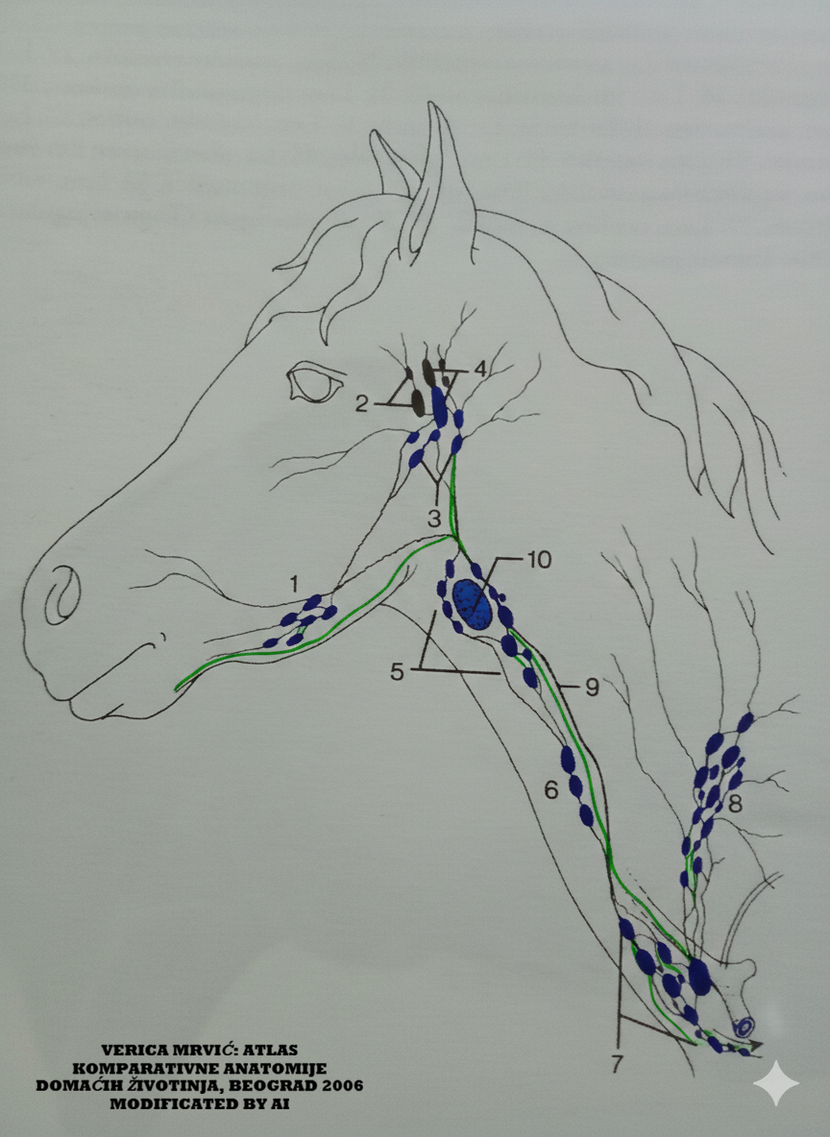
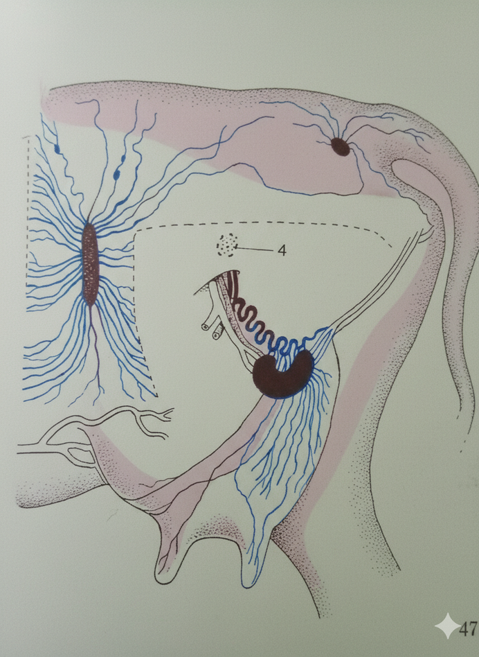
LOVAKBAN AZ Y ALAKÚ ÁLLALATI(1) FÜLTŐALATTI(4),
TOROK MÖGÖTTI(5),
A TORKOLATI BARÁZDA FELLETT TAPINHATJUK A
NYAKI(6,7),
A VASZORA KÉT OLDALÁN LÁGYÉKI NYIROKCSOMÓ,
SZARVASMARHÁKBAN EZEN KÍVŰL VÁLLELŐTTI,
HASKORCI ÉS TŐGY FÖLÖTTI NYIROKCSOMÓK TAPINTHATÓK.

Slide 6
A NYIROKCSOMÓK MEGNAGYOBBODÁSA LEHET
HEVENY-AMIKOR AZOK FÁJDALMASSAK, A KÖRNYEZETTŐL
MELEGEBBEK .
BIZONYOS BETEGSÉGEKNÉL A NYIROKCSOMÓK
ELGENNYESEDHETNEK AKÁR KI IS
FAKADHATNAK, MINT A LOVAK MIRIGYKÓRJÁNÁL.
ISMÉTLÉS

Slide 7
AZ IDÜLT NYIROKCSOMÓDUZZANAT NEM FÁJDALMAS,TÖMÖTT FELÜLETE SIMA VAGY EGYENETLENÜL
DUDOROS A KÖRNYEZETÉTŐL NEHEZEN ELVÁLASZTHATÓ.

Slide 8
BIZONYOS BETEGSÉGEKNÉL AZ ÖSSZES
NYIROKCSOMÓ DUZZADT, MINT A LEUKÓZISNÁL, DE SUGÁRGOMBA BETEGSÉGNÉL CSAK A REGIONÁLIS
NYIROKCSOMÓK DUZZADTAK,
TUBERKULÓZISNÁL PEDIG AKÁR CSAK A NYIROKCSOMÓ EGY-EGY LEBENYKÉJE
VAN MEDUZZADVA.
ISMÉTLÉS

